Slide 1
Visual C# 2010 程式設計經典
第21章
分散式應用程式設計

Slide 2
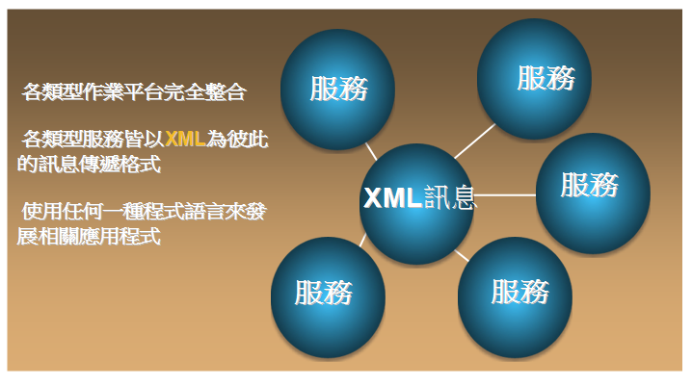
21.1 Web服務簡介

Slide 3
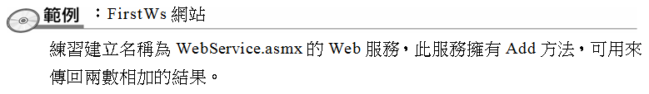
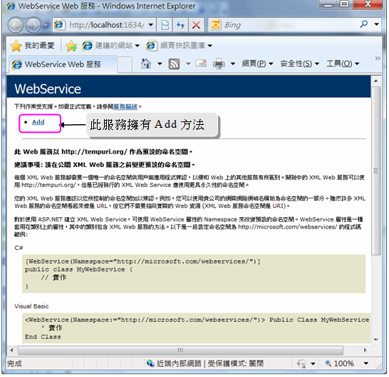
21.2 如何建立Web服務
操作步驟請參閱
20-3~20-8頁與教學影片

Slide 4
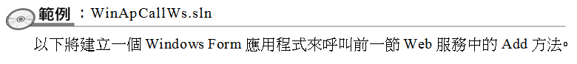
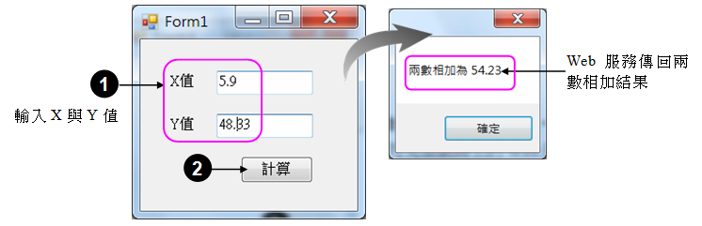
21.3 如何呼叫Web服務
操作步驟請參閱20-8~20-13頁與教學影片

Slide 5
21.4 使用Web服務的限制
Web 服務所建立的資料並不是全部都能在網路上傳遞，因此我們使用Web 服務時應注意，下面是Web服務可在網路上傳遞的常用資料型別。
基本資料型別：bool、string、DataTime、int、double以及所有數值類型的資料型別。
列舉資料型別：透過enum所定義的列舉資料型別。
以XML結構描述的資料，例如<name>蔡文龍</name>、<chi>90 </chi>…等
DataSet物件：DataSet物件是以XML結構來描述的，所以Web 服務當然也可以使DataSet物件在網路上傳遞。
上述資料型別所形成的陣列物件。

Slide 6
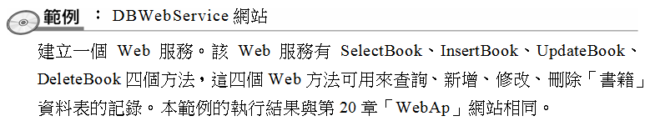
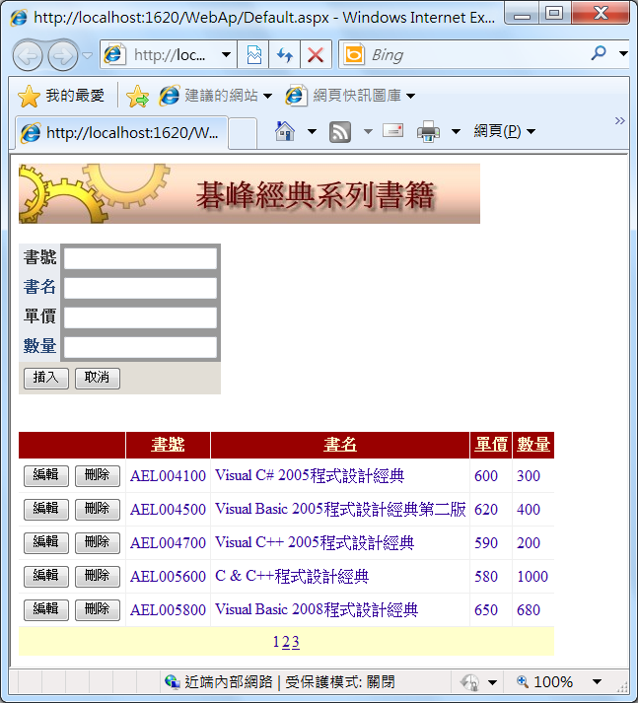
操作步驟請參閱20-13~20-28頁與教學影片

